Slide 1
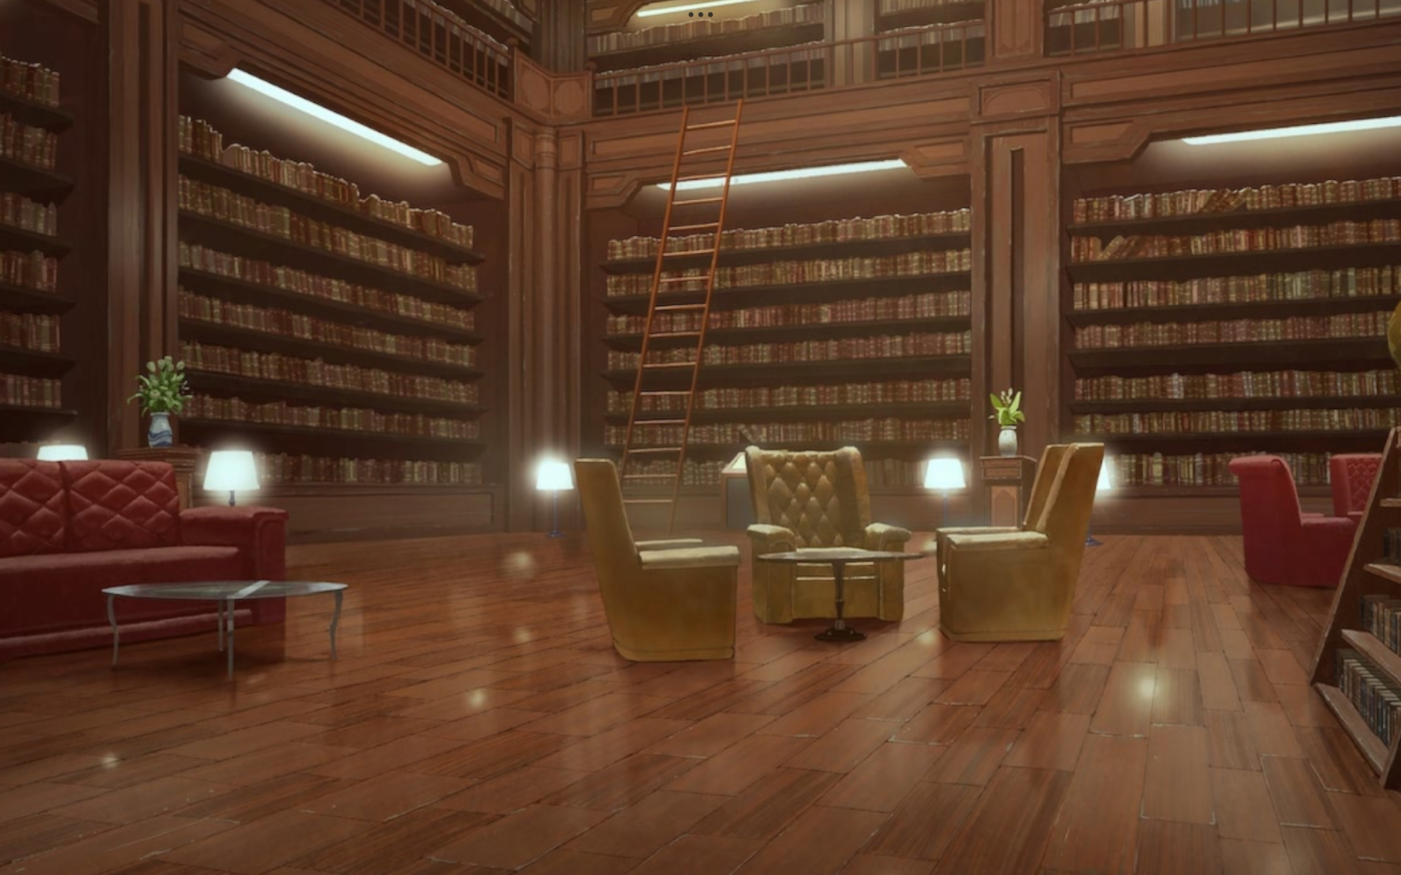



学生在线单词本
账号（未登录）
账号管理
单词本管理
单词抽查
单词听写
大家的单词本
句子翻译
句子翻译练习

Slide 2
学生在线单词本
账号（未登录）
点击跳转登录页
账号管理
点击跳转登录页
单词本管理
单词抽查
单词听写
大家的单词本
基本页面（未登录状态）
句子翻译
句子翻译练习
所有界面都以基本页面为（动态）背景

Slide 3
学生在线单词本
账号（未登录）
所有内容均在此处
账号管理
单词本管理
单词抽查
单词听写
大家的单词本
句子翻译
句子翻译练习

Slide 4
学生在线单词本
账号（已登录）
账号管理
单词本管理
单词抽查
单词听写
大家的单词本
句子翻译
句子翻译练习

Slide 5
学生在线单词本
账号（已登录）
点击跳转账号信息
账号管理
点击跳转账号信息
单词本管理
单词抽查
单词听写
大家的单词本
基本页面（已登录状态）
句子翻译
句子翻译练习

Slide 6


学生在线单词本
账号（未登录）
账号管理
单词本管理
单词抽查
单词听写
大家的单词本
用户登录
账号
密码
句子翻译
句子翻译练习
注册
登录
访客

Slide 7
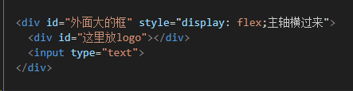
学生在线单词本
账号（未登录）
账号管理
居中 居中
单词本管理
单词抽查
单词听写
大家的单词本
用户登录
账号
密码
句子翻译
句子翻译练习
注册
登录
点击回主页，保持未登录状态
访客

Slide 8
学生在线单词本
账号（未登录）
账号管理
单词本管理
单词抽查
单词听写
大家的单词本
用户注册
账号
密码
句子翻译
句子翻译练习
确认密码
注册

Slide 9
学生在线单词本
账号（未登录）
账号管理
居中 居中
单词本管理
单词抽查
单词听写
大家的单词本
用户注册
账号
密码
句子翻译
句子翻译练习
确认密码
注册

Slide 10
学生在线单词本
账号（已登录）
账号管理
单词本管理
单词抽查
单词听写
大家的单词本
（这里填用户名）
修改密码
登出
旧密码
注销
密码
句子翻译
句子翻译练习
确认密码
单词本管理
确认

Slide 11
学生在线单词本
账号（已登录）
账号管理
账号管理界面
单词本管理
单词抽查
单词听写
大家的单词本
（这里填用户名）
修改密码
点注销出现提示：是否确定删除账号
登出
旧密码
注销
密码
句子翻译
句子翻译练习
确认密码
单词本管理
确认

Slide 12


学生在线单词本
账号（已登录）
账号管理
21世纪大英汉词典
查找
单词本管理
单词抽查
单词听写
大家的单词本
句子翻译
翻译句子练习

Slide 13

学生在线单词本
账号（未登录）
账号管理
21世纪大英汉词典
现代汉英综合大辞典
新汉英大辞典
朗文当代英语词典英汉双解词典
柯林斯COBUILD高阶英汉双解学习词典 1.7
牛津高阶英汉双解词典(第9版)
简明英汉汉英词典
韦氏同义词辞典
韦氏高阶学习词典
音标与发音库集合
查找
单词本管理
单词抽查
单词听写
大家的单词本
句子翻译
翻译句子练习

Slide 14
学生在线单词本
账号（未登录）
点击拉取选择不同词典
账号管理
21世纪大英汉词典
现代汉英综合大辞典
新汉英大辞典
朗文当代英语词典英汉双解词典
柯林斯COBUILD高阶英汉双解学习词典 1.7
牛津高阶英汉双解词典(第9版)
简明英汉汉英词典
韦氏同义词辞典
韦氏高阶学习词典
音标与发音库集合
查找
单词本管理
单词抽查
单词听写
大家的单词本
未登录，不可访问的词典显示上锁图标
句子翻译
翻译句子练习

Slide 15

学生在线单词本
账号（已登录）
账号管理
21世纪大英汉词典
现代汉英综合大辞典
新汉英大辞典
朗文当代英语词典英汉双解词典
柯林斯COBUILD高阶英汉双解学习词典 1.7
牛津高阶英汉双解词典(第9版)
简明英汉汉英词典
韦氏同义词辞典
韦氏高阶学习词典
音标与发音库集合
查找
单词本管理
单词抽查
单词听写
大家的单词本
句子翻译
翻译句子练习

Slide 16




<?xml version="1.0" encoding="UTF-8"?><svg width="24" height="24" viewBox="0 0 48 48" fill="none" xmlns="http://www.w3.org/2000/svg"><path d="M7 37C7 29.2967 7 11 7 11C7 7.68629 9.68629 5 13 5H35V31C35 31 18.2326 31 13 31C9.7 31 7 33.6842 7 37Z" fill="none" stroke="#FFF" stroke-width="4" stroke-linejoin="round"/><path d="M35 31C35 31 14.1537 31 13 31C9.68629 31 7 33.6863 7 37C7 40.3137 9.68629 43 13 43C15.2091 43 25.8758 43 41 43V7" stroke="#FFF" stroke-width="4" stroke-linecap="round" stroke-linejoin="round"/><path d="M14 37H34" stroke="#FFF" stroke-width="4" stroke-linecap="round" stroke-linejoin="round"/></svg>
<?xml version="1.0" encoding="UTF-8"?><svg width="24" height="24" viewBox="0 0 48 48" fill="none" xmlns="http://www.w3.org/2000/svg"><path fill-rule="evenodd" clip-rule="evenodd" d="M24 44C35.0457 44 44 35.0457 44 24C44 12.9543 35.0457 4 24 4C12.9543 4 4 12.9543 4 24C4 35.0457 12.9543 44 24 44Z" stroke="#FFF" stroke-width="4" stroke-linecap="round" stroke-linejoin="round"/><path d="M24 23C26.7614 23 29 20.7614 29 18C29 15.2386 26.7614 13 24 13C21.2386 13 19 15.2386 19 18C19 20.7614 21.2386 23 24 23Z" fill="none" stroke="#FFF" stroke-width="4" stroke-linejoin="round"/><path d="M10.022 38.332C10.3657 33.1206 14.7016 29 20 29H28C33.2914 29 37.6229 33.1097 37.9767 38.3113" stroke="#FFF" stroke-width="4" stroke-linecap="round" stroke-linejoin="round"/></svg>
<?xml version="1.0" encoding="UTF-8"?><svg width="24" height="24" viewBox="0 0 48 48" fill="none" xmlns="http://www.w3.org/2000/svg"><circle cx="24" cy="12" r="8" fill="none" stroke="#FFF" stroke-width="4" stroke-linecap="round" stroke-linejoin="round"/><path d="M42 44C42 34.0589 33.9411 26 24 26C14.0589 26 6 34.0589 6 44" stroke="#FFF" stroke-width="4" stroke-linecap="round" stroke-linejoin="round"/></svg>
<?xml version="1.0" encoding="UTF-8"?><svg width="24" height="24" viewBox="0 0 48 48" fill="none" xmlns="http://www.w3.org/2000/svg"><rect x="12" y="20" width="24" height="18" rx="2" fill="none" stroke="#666666" stroke-width="4" stroke-linejoin="round"/><path d="M18 20V14C18 10.3181 20.6863 8 24 8C27.3137 8 30 10.3181 30 14V20" stroke="#FFF" stroke-width="4" stroke-linecap="round" stroke-linejoin="round"/><path d="M24 28V30" stroke="#FFF" stroke-width="4" stroke-linecap="round" stroke-linejoin="round"/><path d="M6 18V30" stroke="#FFF" stroke-width="4" stroke-linecap="round" stroke-linejoin="round"/><path d="M42 18V30" stroke="#FFF" stroke-width="4" stroke-linecap="round" stroke-linejoin="round"/></svg>
<?xml version="1.0" encoding="UTF-8"?><svg width="24" height="24" viewBox="0 0 48 48" fill="none" xmlns="http://www.w3.org/2000/svg"><path d="M22.8682 24.2982C25.4105 26.7935 26.4138 30.4526 25.4971 33.8863C24.5805 37.32 21.8844 40.0019 18.4325 40.9137C14.9806 41.8256 11.3022 40.8276 8.79375 38.2986C5.02208 34.4141 5.07602 28.2394 8.91499 24.4206C12.754 20.6019 18.9613 20.5482 22.8664 24.3L22.8682 24.2982Z" fill="none" stroke="#FFF" stroke-width="4" stroke-linejoin="round"/><path d="M23 24L40 7" stroke="#FFF" stroke-width="4" stroke-linecap="round" stroke-linejoin="round"/><path d="M30.3052 16.9001L35.7337 22.3001L42.0671 16.0001L36.6385 10.6001L30.3052 16.9001Z" fill="none" stroke="#FFF" stroke-width="4" stroke-linejoin="round"/></svg>
<?xml version="1.0" encoding="UTF-8"?><svg width="24" height="24" viewBox="0 0 48 48" fill="none" xmlns="http://www.w3.org/2000/svg"><path d="M32 6H22V42H32V6Z" fill="none" stroke="#FFF" stroke-width="4" stroke-linejoin="round"/><path d="M42 6H32V42H42V6Z" fill="none" stroke="#FFF" stroke-width="4" stroke-linejoin="round"/><path d="M10 6L18 7L14.5 42L6 41L10 6Z" fill="none" stroke="#FFF" stroke-width="4" stroke-linejoin="round"/><path d="M37 18V15" stroke="#FFF" stroke-width="4" stroke-linecap="round" stroke-linejoin="round"/><path d="M27 18V15" stroke="#FFF" stroke-width="4" stroke-linecap="round" stroke-linejoin="round"/></svg>

Slide 17
<?xml version="1.0" encoding="UTF-8"?><svg width="24" height="24" viewBox="0 0 48 48" fill="none" xmlns="http://www.w3.org/2000/svg"><path d="M22.8682 24.2982C25.4105 26.7935 26.4138 30.4526 25.4971 33.8863C24.5805 37.32 21.8844 40.0019 18.4325 40.9137C14.9806 41.8256 11.3022 40.8276 8.79375 38.2986C5.02208 34.4141 5.07602 28.2394 8.91499 24.4206C12.754 20.6019 18.9613 20.5482 22.8664 24.3L22.8682 24.2982Z" fill="none" stroke="#aaa" stroke-width="4" stroke-linejoin="round"/><path d="M23 24L40 7" stroke="#aaa" stroke-width="4" stroke-linecap="round" stroke-linejoin="round"/><path d="M30.3052 16.9001L35.7337 22.3001L42.0671 16.0001L36.6385 10.6001L30.3052 16.9001Z" fill="none" stroke="#aaa" stroke-width="4" stroke-linejoin="round"/></svg>
<?xml version="1.0" encoding="UTF-8"?><svg width="24" height="24" viewBox="0 0 48 48" fill="none" xmlns="http://www.w3.org/2000/svg"><path d="M24.0605 10L24.0239 38" stroke="#666666" stroke-width="4" stroke-linecap="round" stroke-linejoin="round"/><path d="M10 24L38 24" stroke="#666666" stroke-width="4" stroke-linecap="round" stroke-linejoin="round"/></svg>
<?xml version="1.0" encoding="UTF-8"?><svg width="24" height="24" viewBox="0 0 48 48" fill="none" xmlns="http://www.w3.org/2000/svg"><circle cx="24" cy="12" r="8" fill="none" stroke="#aaa" stroke-width="4" stroke-linecap="round" stroke-linejoin="round"/><path d="M42 44C42 34.0589 33.9411 26 24 26C14.0589 26 6 34.0589 6 44" stroke="#aaa" stroke-width="4" stroke-linecap="round" stroke-linejoin="round"/></svg>
<?xml version="1.0" encoding="UTF-8"?><svg width="24" height="24" viewBox="0 0 48 48" fill="none" xmlns="http://www.w3.org/2000/svg"><path d="M10.5 24L38.5 24" stroke="#666666" stroke-width="4" stroke-linecap="round" stroke-linejoin="round"/></svg>
<?xml version="1.0" encoding="UTF-8"?><svg width="24" height="24" viewBox="0 0 48 48" fill="none" xmlns="http://www.w3.org/2000/svg"><rect x="12" y="20" width="24" height="18" rx="2" fill="none" stroke="#666666" stroke-width="4" stroke-linejoin="round"/><path d="M18 20V14C18 10.3181 20.6863 8 24 8C25.8493 8 27.5032 8.72195 28.6038 10C29.0889 10.5634 29.4666 11.2348 29.7061 12" stroke="#666666" stroke-width="4" stroke-linecap="round" stroke-linejoin="round"/><path d="M24 28V30" stroke="#666666" stroke-width="4" stroke-linecap="round" stroke-linejoin="round"/><path d="M6 18V30" stroke="#666666" stroke-width="4" stroke-linecap="round" stroke-linejoin="round"/><path d="M42 18V30" stroke="#666666" stroke-width="4" stroke-linecap="round" stroke-linejoin="round"/></svg>
#7D5C55
#4D3833
#666666
#AAAAAA
#F2ECD9

